Slide 1

Spark机器学习案例实战—02

Slide 2
第二课 Spark基础
Spark基础
1、Spark概述
2、Spark现状
3、安装部署
4、Spark工具
5、Spark运行架构和解析
6、Spark性能优化

Slide 3

1、Spark概述
MapReduce等系统建立在非迭代型数据流模型上，这不适合当前很多流行的应用
中间结果保存在HDFS上，IO开销大
Hadoop提供的操作简单，表达能力欠缺，复杂计算实现难度大
时延高，只适合批处理计算，实时数据处理支持不够
HDFS read
HDFS write
HDFS read
HDFS write
iter. 1
iter. 2
. . .
Input
iter. 1
iter. 2
. . .
Input

Slide 4
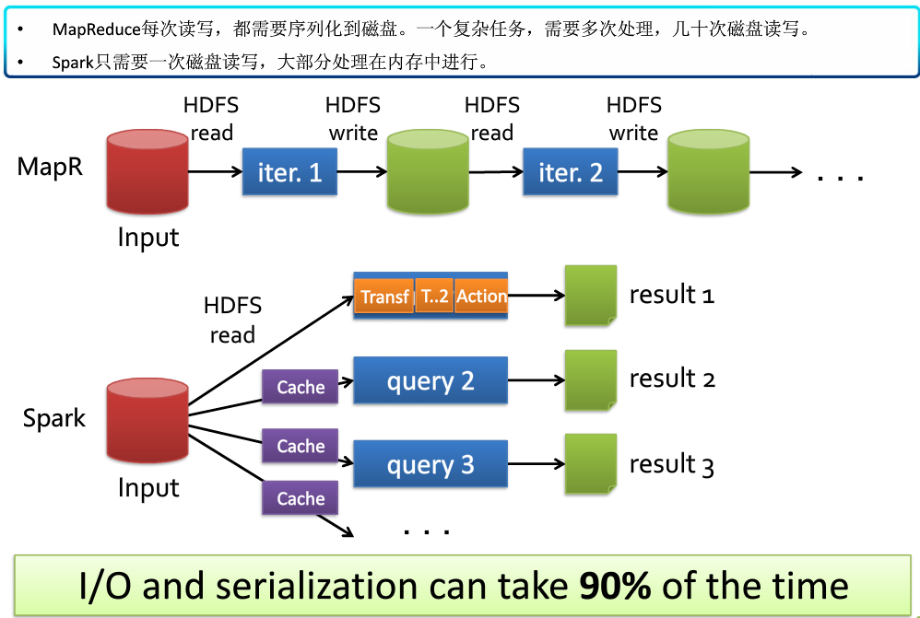
1、Spark概述

Slide 5
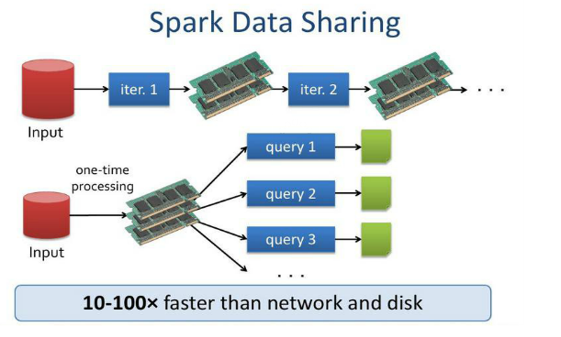
1、Spark概述

Slide 6
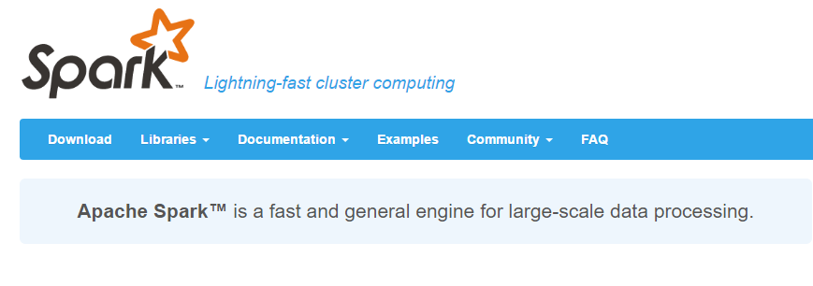
1、Spark概述
Spark是UC Berkeley AMP lab所开源的类Hadoop MapReduce的通用并行框架，Spark，拥有Hadoop MapReduce所具有的优点；但不同于MapReduce的是Job中间输出结果可以保存在内存中，从而不再需要读写HDFS，因此Spark能更好地适用于数据挖掘与机器学习等需要迭代的MapReduce的算法。
Spark是一个大数据分布式编程框架，不仅实现了MapReduce的算子map 函数和reduce函数及计算模型，还提供更为丰富的算子，如filter、join、groupByKey等。是一个用来实现快速通用的集群计算平台。

Slide 7
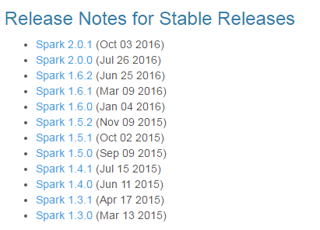

2、Spark现状
2009年
AMPLab启
动Spark项
目
2013年6月成
为Apache孵
化项目
2014年2月成
为Apache顶
级项目
7.26发布
Spark2.0，
900+

Slide 8
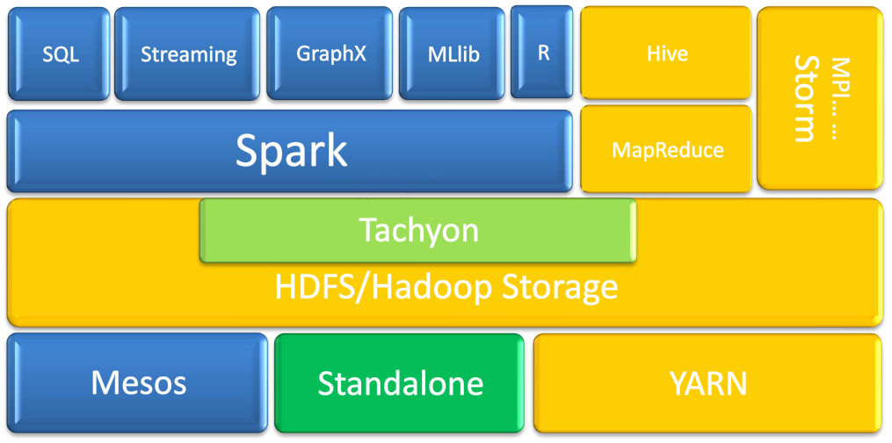
2、Spark现状

Slide 9
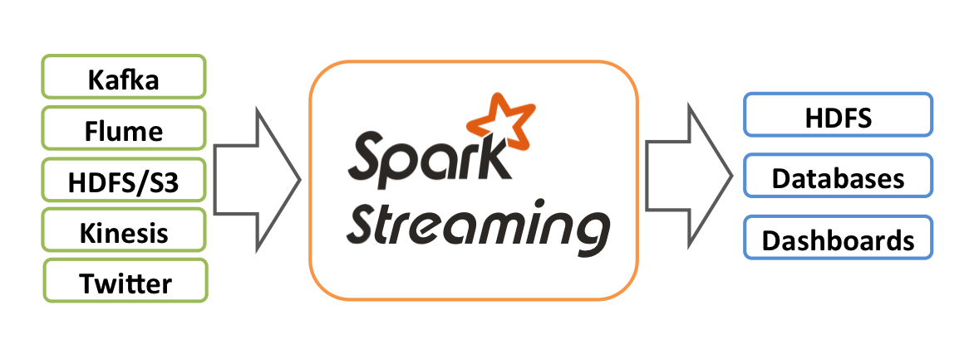
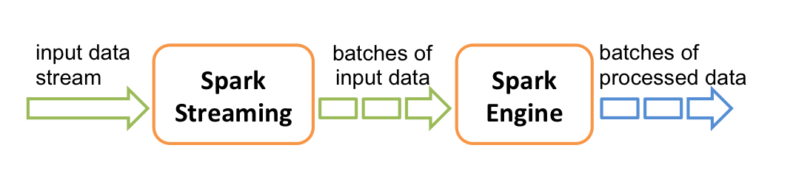
2、Spark现状
Spark Streaming
9

Slide 10
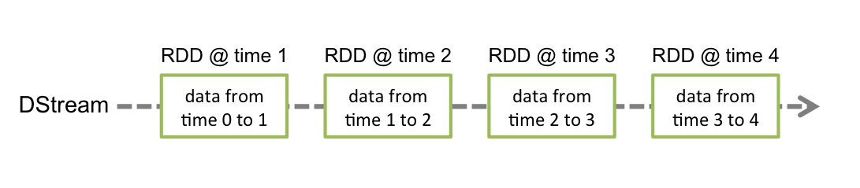
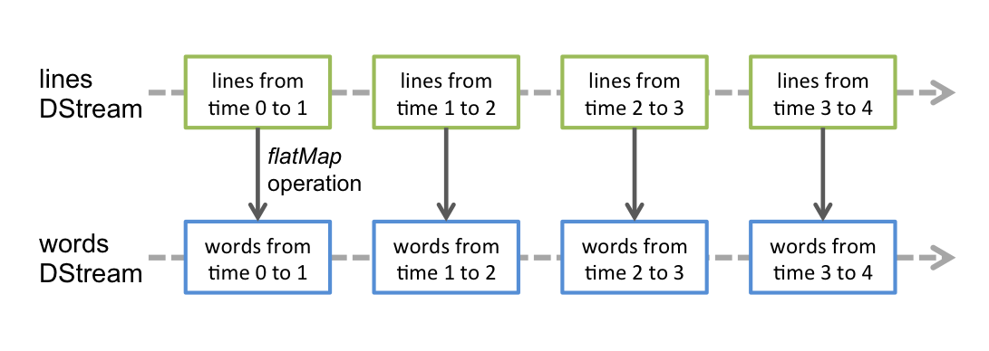
2、Spark现状
Spark Streaming
Dstreams:离散流
准实时
WordCount

Slide 11
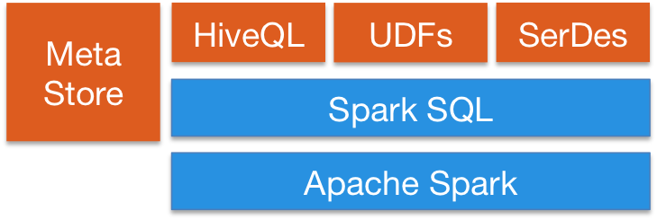
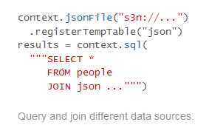
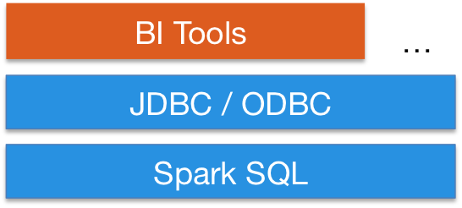
2、Spark现状
Spark SQL
整合：Spark程序中可以查询结构化数据
统一的数据访问：Avro, Parquet, ORC, JSON, and JDBC.
兼容Hive
标准连接
历史：Shark => Spark SQL

Slide 12

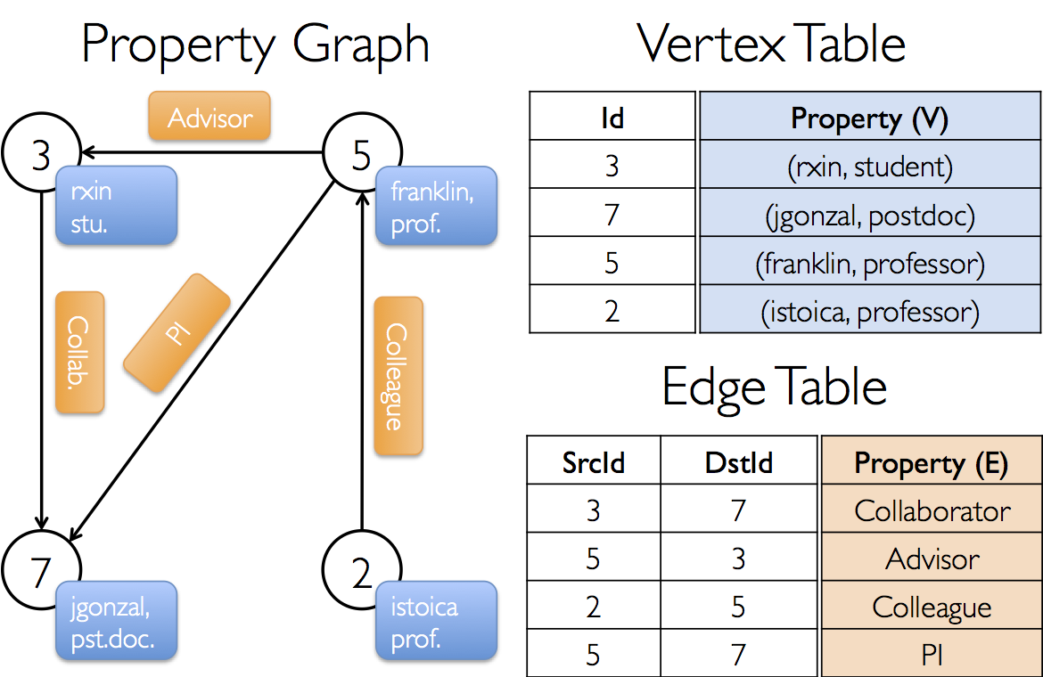
2、Spark现状
GraphX

Slide 13
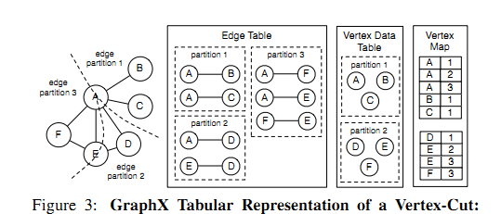
2、Spark现状
GraphX
点分割
Graph：
VertexRDD
EdgeRDD
RDD[EdgeTriplet[VD, ED]

Slide 14
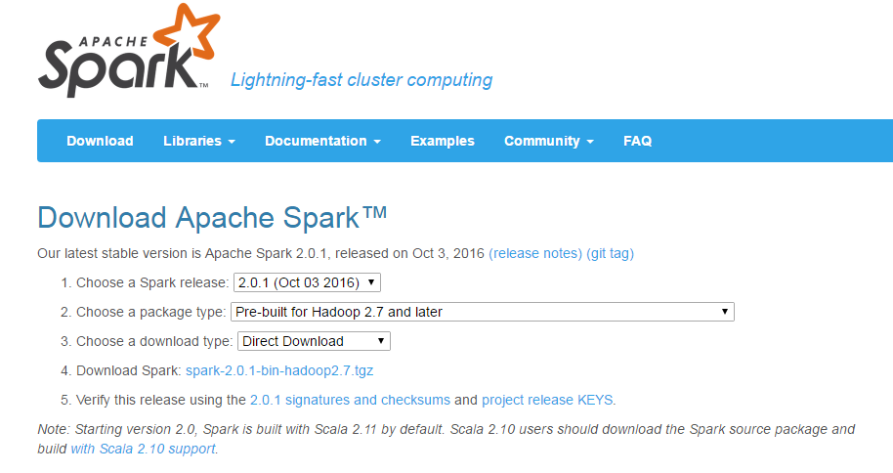
3、安装部署—编译
下载Spark源码
可以直接下载官方已经编译好的包，如果需要支持其它版本的Hadoop版本需要下载源码重新编译。

Slide 15
3、安装部署—编译
Spark 编译
方法一：Maven 编译
exportMAVEN_OPTS="-Xmx2g -XX:MaxPermSize=512M-XX:ReservedCodeCacheSize=512m"
mvn-Pyarn -Dhadoop.version=2.2.0 -Dyarn.version=2.2.0 -DskipTests clean package

Slide 16
3、安装部署—编译
Spark 编译
方法二：ssh脚本编译
Spark源文件根目录下：make-distribution.sh ，其参数：
--hadoop VERSION ： Hadoop 版本号，不加此参数时hadoop 版本为1.0.4 。
--with-yarn ：是否支持Hadoop YARN ，不加参数时为不支持yarn 。
--with-hive ：是否在Spark SQL 中支持hive ，不加此参数时为不支持hive 。
--skip-Java-test ：是否在编译的过程中略过java 测试，不加此参数时为略过。
--with-tachyon ：是否支持内存文件系统Tachyon ，不加此参数时不支持tachyon 。
--tgz ：在根目录下生成 spark-$VERSION-bin.tgz ，不加此参数时不生成tgz 文件，只生
成/dist 目录。
--name NAME ：和— tgz 结合可以生成spark-$VERSION-bin-$NAME.tgz 的部署包，不加此
参数时NAME 为hadoop的版本号。

Slide 17
3、安装部署—编译
部署包生成方法：
1）生成支持yarn 、hadoop2.2.0 的部署包：
./make-distribution.sh--hadoop 2.2.0 --with-yarn --tgz
2）生成支持yarn 、hive 的部署包：
./make-distribution.sh--hadoop 2.2.0 --with-yarn --with-hive --tgz

Slide 18
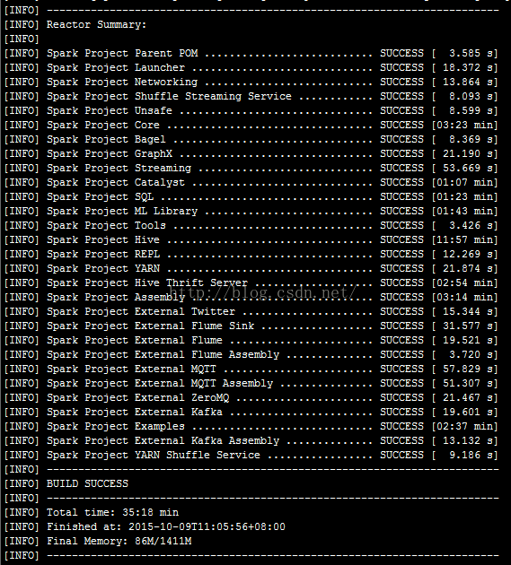
3、安装部署—编译

Slide 19
3、安装部署—安装
1) Spark安装包解压
将上面编译生成的安装包解压，拷贝至安装目录；（注意所有集群的安装目录必需一致）；
2) Spark配置文件配置
vi spark-1.0.2/conf/ slaves
slave1
slave2
slave3

Slide 20
3、安装部署—安装
2) Spark配置文件配置
vi spark-1.0.2/conf/spark-env.sh
exportJAVA_HOME=/usr/local/jdk1.7.0_03
exportSPARK_MASTER_IP=192.168.180.216
exportSPARK_MASTER_PORT=7077
exportSPARK_WORKER_INSTANCES=1
exportSPARK_WORKER_CORES=2
exportSPARK_WORKER_MEMORY=6g
export SPARK_MASTER_WEBUI_PORT=8080
#exportSPARK_SSH_OPTS="-p37856 -o StrictHostKeyChecking=no -t"
如果集群SSH端口修改过，需要设置SPARK_SSH_OPTS，如果集群启动时JAVA_HOME报错，需要设置JAVA_HOME。

Slide 21
3、安装部署—安装
设置一下操作系统的环境变量，然后source一下
vi /etc/profile
#spark
export SPARK_HOME=/user/lib/spark-1.0.2
export PATH=$SPARK_HOME/bin:$PATH
source /etc/profile

Slide 22
3、安装部署—安装
3) 集群部署
Spark安装文件拷贝到各slaves中，并且各节点设置环境变量；
scp -r spark-1.0.2 hadoop: /usr/lib/
4) 集群启动
在Master主机上启动spark standalone集群
sbin/start-all.sh

Slide 23
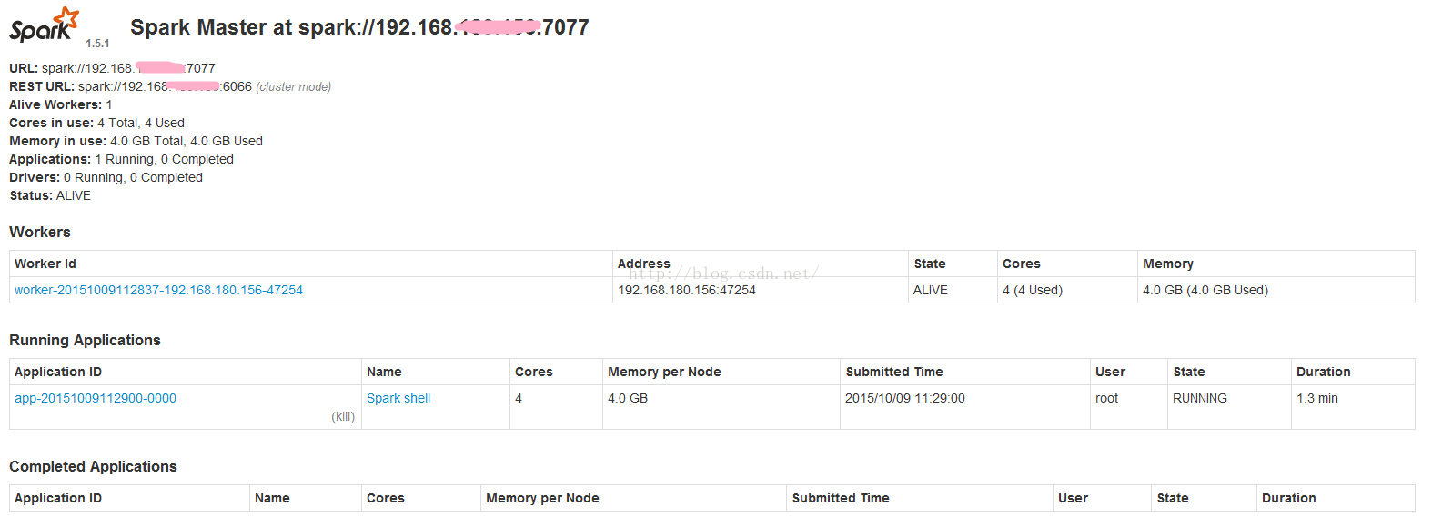
3、安装部署—安装

Slide 24
4、Spark 工具
spark-shell（交互窗口模式）
运行Spark-shell需要指向申请资源的standalone spark集群信息，其参数为MASTER，还可以指定executor及driver的内存大小。
sudo spark-shell --executor-memory 2g --driver-memory 1g --executor-cores 2 --num-executors 4 --master spark://192.168.180.156:7077
spark-shell启动完后，可以在交互窗口中输入Scala命令，进行操作，其中spark-shell已经默认生成sc对象，可以用：
val user_rdd1 = sc.textFile(inputpath, 10)
读取数据资源等。

Slide 25
4、Spark 工具
spark-submit （程序部署）
Spark提供了一个容易上手的应用程序部署工具bin/spark-submit，可以完成Spark应用程序在local、Standalone、YARN、Mesos上的快捷部署。可以指定集群资源master，executor/ driver的内存资源等。
sudo spark-submit --executor-memory 2g --driver-memory 1g --executor-cores 2 --num-executors 4 --master spark://192.168.180.156:7077
--class mypackage.test workcount.jar hdfs://192.168.180.79:9000/user/input.txt
workcount .scala 代码打包workcount.jar，并将文件需要上传到spark的安装目录下面；
hdfs://192.168.180.79:9000/user/input.txt为输入参数；

Slide 26
4、Spark 工具
spark-sql （SQL）
可以指定SQL查询的集群资源master，executor/ driver的内存资源。
spark-sql --executor-memory 2g --driver-memory 1g --executor-cores 2 --num-executors 4 --master spark://192.168.180.156:7077

Slide 27
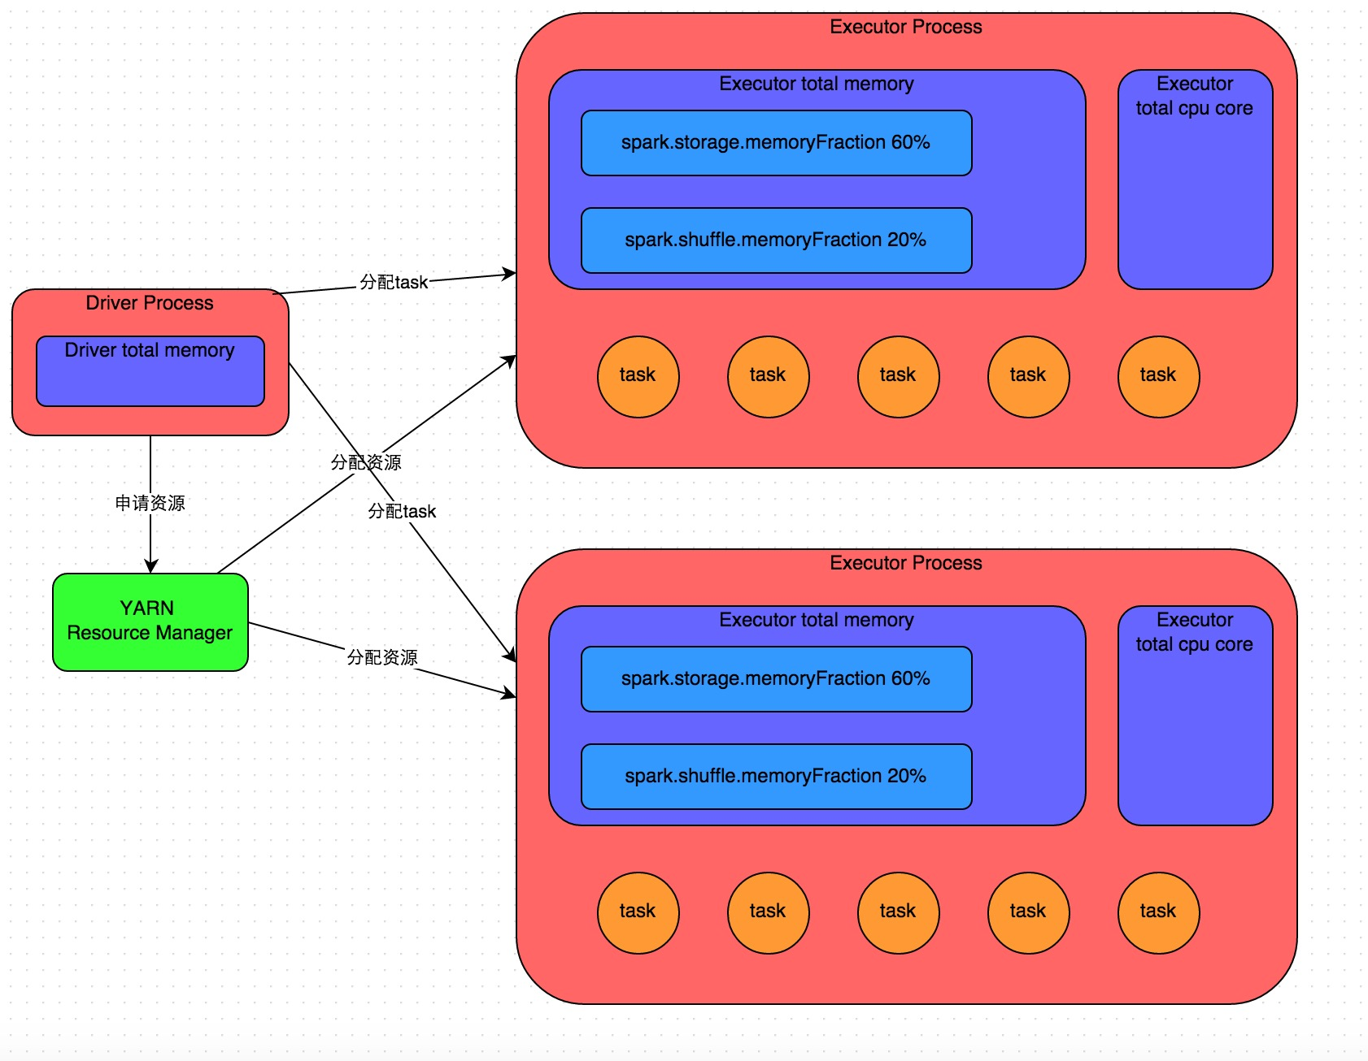
5、Spark运行架构和解析

Slide 28
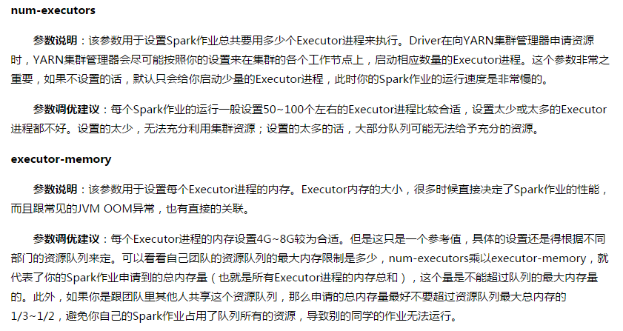
5、Spark运行架构和解析

Slide 29
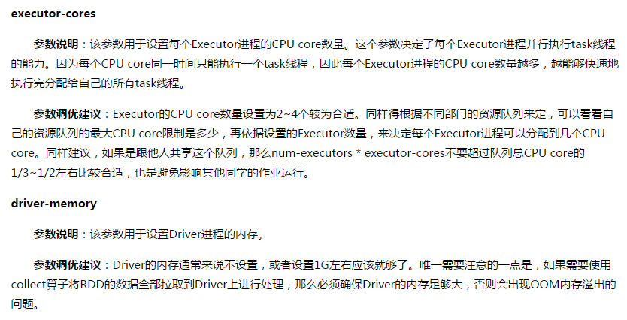
5、Spark运行架构和解析

Slide 30
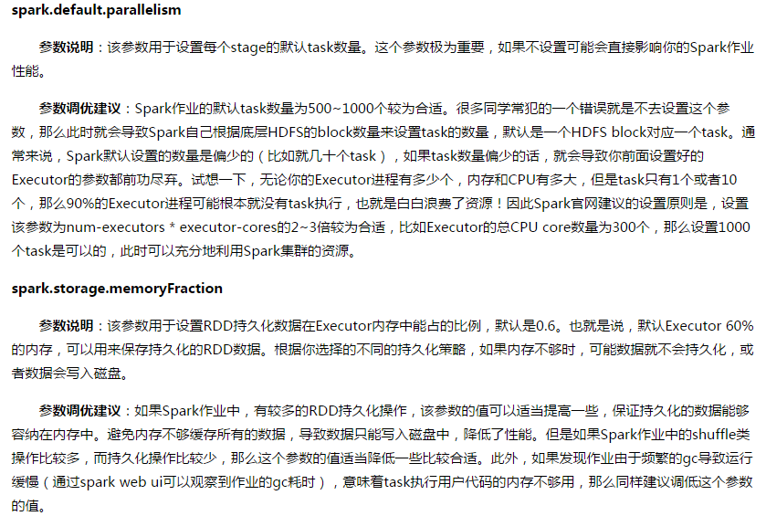
5、Spark运行架构和解析

Slide 31
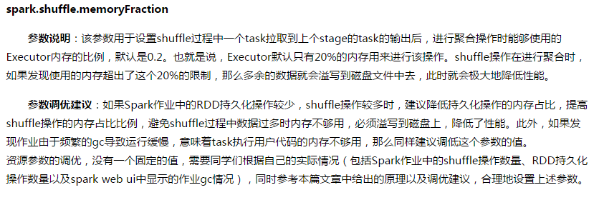
5、Spark运行架构和解析

Slide 32
5、Spark运行架构和解析
以下是一份spark-submit命令的示例，大家可以参考一下，并根据自己的实际情况进行调节：
./bin/spark-submit \
--master yarn-cluster \
--num-executors 100 \
--executor-memory 6G \
--executor-cores 4 \
--driver-memory 1G \
--conf spark.default.parallelism=1000 \
--conf spark.storage.memoryFraction=0.5 \
--conf spark.shuffle.memoryFraction=0.3 \

Slide 33
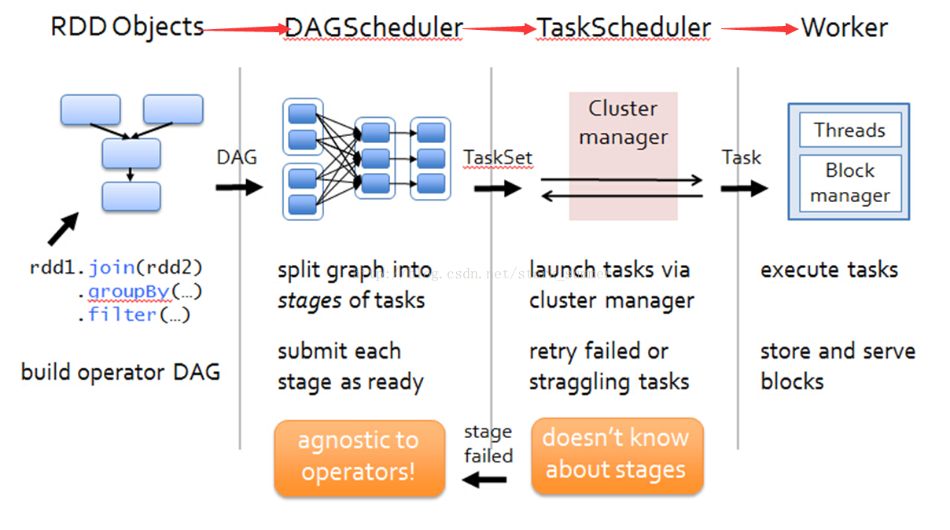
5、Spark运行架构和解析

Slide 34
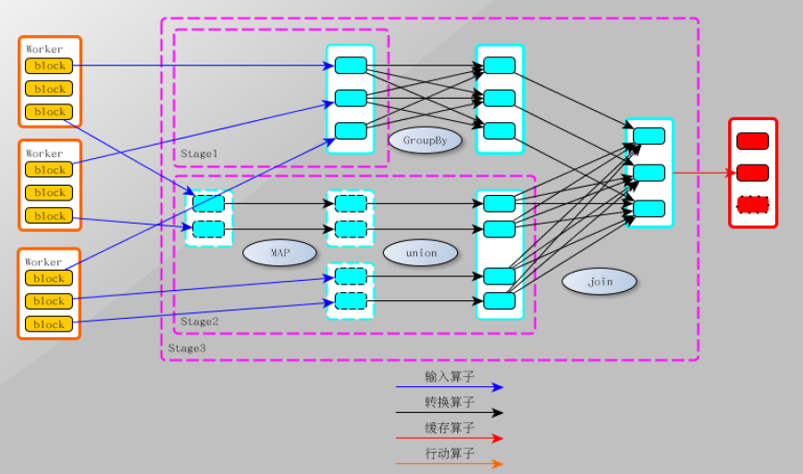
5、Spark运行架构和解析

Slide 35
6、Spark性能优化
原则一：避免创建重复的RDD
对于同一份数据，只应该创建一个RDD，不能创建多个RDD来代表同一份数据。
原则二：尽可能复用同一个RDD
在对不同的数据执行算子操作时还要尽可能地复用一个RDD。
原则三：对多次使用的RDD进行持久化
原则四：尽量避免使用shuffle类算子

Slide 36
6、Spark性能优化
原则五：使用高性能的算子
使用reduceByKey/aggregateByKey替代groupByKey
使用mapPartitions替代普通map
使用foreachPartitions替代foreach
使用filter之后进行coalesce操作
使用repartitionAndSortWithinPartitions替代repartition与sort类操作
原则六：广播大变量

